Slide 1
Jabatan hal ehwal agama terengganu
KHUTBAH MULTIMEDIA
Siri: 6/2021
AMARAN TERHADAP
ORANG YANG
MENGABAIKAN
SOLAT
23 JAMADILAKHIR BERSAMAAN 5 FEBRUARI 2021
http://e-khutbah.terengganu.gov.my

Slide 2
Pujian kepada Allah SWT
اَلْحَمْدُ لِلَّهِ الَّذِيْ فَرَضَ الصَّلَوَاتِ
عَلَى جَمِيْعِ الْمُكَلَّفِيْنَ
Segala puji bagi Allah
yang mewajibkan solat ke atas semua mukallaf.

Slide 3
Syahadah
وَأَشْهَدُ أَنْ لا إِلَهَ إِلا اللهُ الْمَلِكُ
الْحَقُّ الْمُبِيْنُ، وَأَشْهَدُ أَنَّ
مُحَمَّدًا عَبْدُهُ وَرَسُوْلُهُ أَفْضَلُ
الْخَلْقِ أَجْمَعِيْنَ،

Slide 4
Sambungan…
Maksud..
Dan aku menyaksikan bahawa tiada tuhan melainkan Allah,
Tuhan yang memiliki kerajaan yang hakiki lagi jelas nyata.
Dan aku menyaksikan
bahawa Muhammad itu
hamba dan utusanNya, sebaik-baik keseluruhan makhluk

Slide 5
Selawat ke atas Nabi Muhammad SAW
اَلَّلهُمَّ صَلِّ وَسَلِّمْ عَلَى سَيِّدِنَا
وَمَوْلانَا مُحَمَّدٍ أَشْرَفِ الأَنْبِيَاءِ
وَالْمُرْسَلِيْنَ، وَعَلَى آَلِهِ وَأَصْحَابِهِ
وَمَنْ تَبِعَهُمْ بِإِحْسَانٍ إِلَى يَوْمِ الدِّيْنِ

Slide 6
Pesanan Taqwa
اتَّقُوْا اللهَ
وَأَطِيْعُوْهُ لَعَلَّكُمْ تُرْحَمُوْنَ
Bertaqwa dan taatilah Allah, semoga kamu memperolehi rahmat

Slide 7
Khutbah hari ini :
AMARAN TERHADAP
ORANG YANG
MENGABAIKAN
SOLAT
23 JAMADILAKHIR BERSAMAAN 5 FEBRUARI 2021
ALLPPT.com _ Free PowerPoint Templates, Diagrams and Charts

Slide 8
Firman Allah swt : al-Nisa’ : 103
إِنَّ ٱلصَّلَوٰةَ كَانَتْ عَلَى
ٱلْمُؤْمِنِينَ كِتَٰبًا مَّوْقُوتًا
Sesungguhnya sembahyang
itu adalah satu ketetapan
yang diwajibkan atas orang
yang beriman, yang tertentu
waktunya

Slide 9
Antara azab yang akan menimpa orang yang meninggalkan solat..
pertama
Hilang keberkatan dalam
hidup.
Sentiasa hidup dalam kesempitan dan kegelisahan.

Slide 10
Firman Allah dalam surah
Toha ayat 124
وَمَنْ أَعْرَضَ عَن ذِكْرِى فَإِنَّ لَهُۥ
مَعِيشَةً ضَنكًا وَنَحْشُرُهُۥ
يَوْمَ ٱلْقِيَٰمَةِ أَعْمَىٰ

Slide 11
Maksudnya..
"Dan sesiapa yang berpaling
ingkar dari ingatan dan
petunjukKu, maka sesungguhnya adalah baginya
kehidupan yang sempit, dan Kami akan himpunkan dia
pada hari Kiamat dalam
keadaan buta".

Slide 12
Antara azab yang akan menimpa orang yang meninggalkan solat..
kedua
Amal kebajikannya
tidak sempurna disisi
Allah S.W.T

Slide 13
Sabda Rasulullah Saw :
إِنَّ أَوَّلَ مَا يُحَاسَبُ بِهِ الْعَبْدُ يَوْمَ
الْقِيَامَةِ مِنْ عَمَلِهِ صَلاتُهُ،
فَإِنْ صَلَحَتْ فَقَدْ أَفْلَحَ وَأَنْجَحَ،
وَإِنْ فَسَدَتْ فَقَدْ خَابَ وَخَسِرَ
(رواه الترمذي)

Slide 14
Maksudnya:
Sesungguhnya perkara pertama
yang akan dihisab pada diri
seseorang hamba pada hari akhirat
daripada amalnya ialah solatnya.
Oleh itu jika solatnya baik
(sempurna), maka dia akan berjaya
dan menang, dan jika solatnya
rosak (tidak betul) maka dia akan
rugi dan menyesal.”(H.R al-Tirmizi ,)

Slide 15
Antara azab yang akan menimpa orang yang meninggalkan solat..
ketiga
Tidak mendapat
perlindungan Allah dan
Rasul-Nya

Slide 16
Sabda Rasulullah Saw :
مَنْ تَرَكَ الصَّلاةَ مُتَعَمِّدًا فَقَدْ
بَرِئَتْ مِنْهُ ذِمَّةُ اللَّهِ وَرَسُولِهِ
(رواه أحمد)

Slide 17
Maksudnya:
“Sesiapa yang meninggalkan
solat dengan sengaja maka
dia terlepas dari perlindungan
Allah dan Rasul-Nya.”
(H.R. Ahmad)

Slide 18
Antara azab yang akan menimpa orang yang meninggalkan solat..
keempat
Mudah terjerumus ke
lembah maksiat dan
hilang panduan hidup.

Slide 19
Saidina Umar r.a pula berkata:
إنَّ أَهَمَّ أُمُوْرِكُمْ عِنْدِيْ الصَّلاةُ فَمَنْ
حَفِظَهَا حَفِظَ دِيْنَهُ، وَمَنْ ضَيَّعَهَا فَهُوَ
لِمَا سِوَاهَا أَضْيَعُ، وَلا حَظَّ فِي
الاِسْلامِ لِمَنْ تَرَكَ الصَّلاةَ.

Slide 20
Maksudnya:
Sesungguhnya urusan kamu yang
paling penting di sisiku ialah solat, oleh itu sesiapa yang memelihara
solat ia telah memelihara agamanya dan sesiapa yang mensia-siakannya maka bagi yang lain daripada solat adalah lebih mudah untuk
disia-siakan dan tidak ada habuan dalam Islam bagi orang yang
meninggalkan solat.

Slide 21
Kesimpulan khutbah:
Mendekatkan diri kepada Allah
dengan menegakkan solat dalam
keluarga kita, dan masyarakat
kita seluruhnya.
Berusaha mempelajari ilmu
berkaitan hukum hakam ibadat
solat supaya kita dapat
melaksanakannya dengan sempurna.
Mudah-mudahan kita semua
dilindungi dan diberkati oleh Allah S.W.T.

Slide 22
أعوذ بالله من الشيطان الرجيم
ٱتْلُ مَآ أُوحِىَ إِلَيْكَ مِنَ ٱلْكِتَٰبِ وَأَقِمِ
ٱلصَّلَوٰةَ ۖ إِنَّ ٱلصَّلَوٰةَ تَنْهَىٰ عَنِ
ٱلْفَحْشَآءِ وَٱلْمُنكَرِ ۗ وَلَذِكْرُ ٱللَّهِ
أَكْبَرُ ۗ وَٱللَّهُ يَعْلَمُ مَا تَصْنَعُونَ

Slide 23
أَقُوْلُ قَولِي هَذَا،
وَأَسْتَغْفِرُ اللهَ العَظِيمَ لِيْ وَلَكُمْ، وَلِسَائِرِ
الْمُسْلِمِيْنَ وَالمُسلِمَاتِ، الأَحيَاءِ مِنهُم
وَالأَموَاتِ، فَتُوبُوا إِلَيهِ فَاستَغفِرُوهُ،
إِنَّهُ هُوَ التَّوَّابُ الْغَفُوْرُ

Slide 24
Doa antara Jumaat
آمِينَ ، يَا مُوَفِّقَ الطَّائِعِينَ
وَفِّقنَا لِطَاعَتِكَ أَجمَعِينَ
وَتُب عَلَينَا وَعَلَى المُسلِمِينَ
وَاغفِر ذَنبَ مَن يَقُولُ:
«أَستَغفِرُ اللهَ» العَظِيمَ

Slide 25
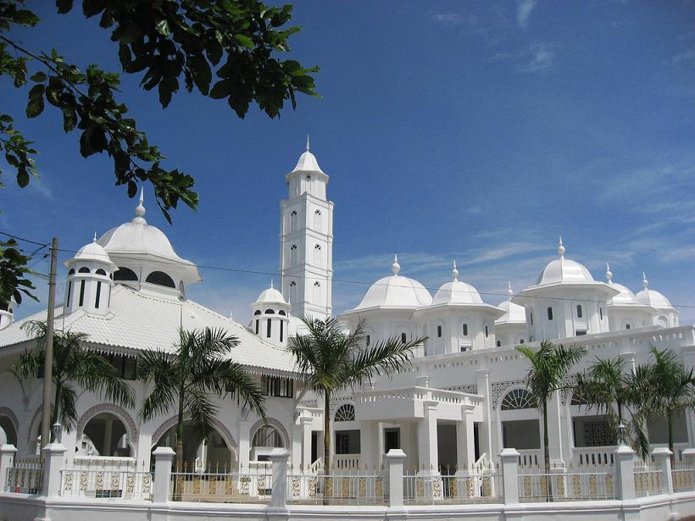

Slide 26
Pujian kepada Allah SWT
الْحَمْدُ لِلَّهِ رب العالمين.
Segala puji bagi Allah
Tuhan sekalian alam

Slide 27
Syahadah
وَأَشْهَدُ أَنْ لا إِلَهَ إِلاَّ اللهُ وَحْدَهُ لاَ شَرِيْكَ لَهُ،
وَأَشْهَدُ أَنَّ مُحَمَّداً عَبْدُهُ وَرَسُوْلُهُ
Dan aku bersaksi bahawasanya
tiada Tuhan selain Allah Yang Maha
Esa tiada sekutu bagi-Nya, serta
aku bersaksi bahawa (Nabi) Muhammad (SAW) hamba-Nya dan utusan-Nya,

Slide 28
Selawat ke atas Nabi Muhammad S.A.W
اللَّهُمَّ صَلِّ وَسَلِّمْ عَلَى سَيِّدِنَا مُحَمَّدٍ وَعَلَى ءَالِهِ وَصَحْبِهِ وَمَنِ اهْتَدَى.
Ya Allah, cucurilah rahmat dan
kesejahteraan ke atas penghulu
kami (Nabi) Muhammad (SAW)
serta ke atas keluarganya, para
sahabatnya dan sesiapa yang
memperolehi petunjuk

Slide 29
Pesanan takwa
اتَّقُوا اللهَ حَق تُقَاته،
فَقَدْ فَازَ الْمُتَّقُوْن.
Bertakwalah kepada Allah
dengan sebenar-benar takwa,
telah Berjaya orang-orang
yang bertakwa

Slide 30
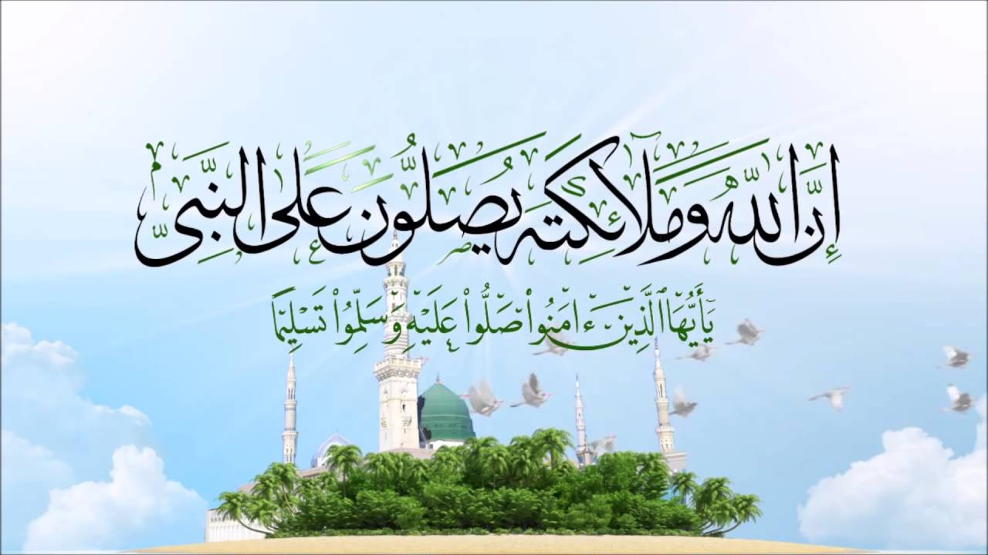
Seruan
Memperbanyakkan ucapan selawat dan salam ke atas junjungan mulia Rasulullah SAW
“Sesungguhnya Allah Taala dan para malaikat-Nya sentiasa berselawat ke atas Nabi (Muhammad SAW). Wahai orang-orang yang beriman! Berselawatlah kamu ke atasnya serta ucapkanlah salam sejahtera dengan penghormatan keatasnya dengan sepenuhnya”

Slide 32
DOA
اللَّهُمَّ اغفِر لِلمُؤمِنِينَ وَالمُؤمِنَاتِ، وَالمُسلِمِينَ وَالمُسلِمَاتِ، الأَحيَاءِ مِنهُم وَالأَموَات،
إِنَّكَ سَمِيعٌ قَرِيبٌ مُّجِيبُ الدَّعَوَاتِ
Ya Allah, ampunkanlah dosa golongan Muslimin dan Muslimat, Mukminin dan Mukminat, sama ada yang masih hidup atau yang telah meninggal dunia. Sesungguhnya Engkau Maha Mendengar dan Maha Memakbulkan segala permintaan.

Slide 33
DOA
اللَّهُمَّ ادْفَعْ عَنَّا الْبَلاءَ وَالْوَبَاءَ وَالْفَحْشَاءَ
مَا لا يَصْرِفُهُ غَيْرُكَ. اللَّهُمَّ إِنَّا نَعُوذُ بِكَ مِنَ
البَرَصِ وَالْجُنُونِ وَالْجُذَامِ
وَمِن سَيِّئِ الأَسْقَامِ.
اللَّهُمَّ اشْفِ مَرْضَانَا وَارْحَمْ مَّوْتَانَا،
وَالْطُفْ بِنَا فِيمَا نَزَلَ بِنَا.

Slide 36
رَبَّنَا آتِنَا فِي الدُّنيَا حَسَنَةً وَّفِي الآخِرَةِ حَسَنَةً وَّقِنَا عَذَابَ النَّارِ. وَصَلَّى اللهُ عَلَى سَيِّدِنَا مُحَمَّدٍ وَّعَلَى آلِهِ وَصَحبِهِ وَسَلَّمَ.
وَالحَمدُ للهِ رَبِّ العَالَمِينَ.
Ya Allah…
Kurniakanlah kepada kami kebaikan di dunia dan kebaikan di akhirat serta hindarilah kami dari seksaan neraka.

